Slide 1
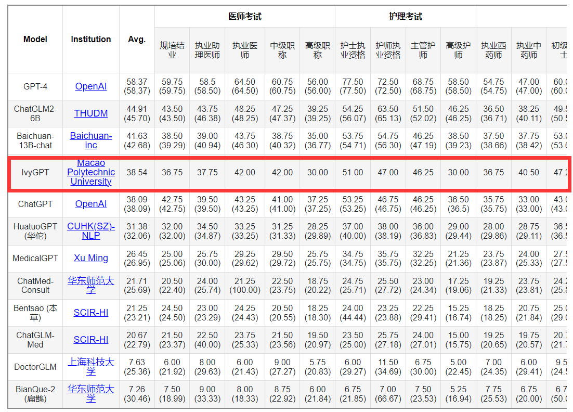
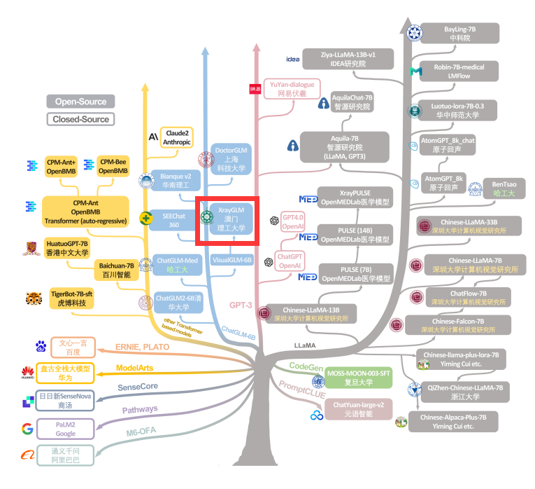
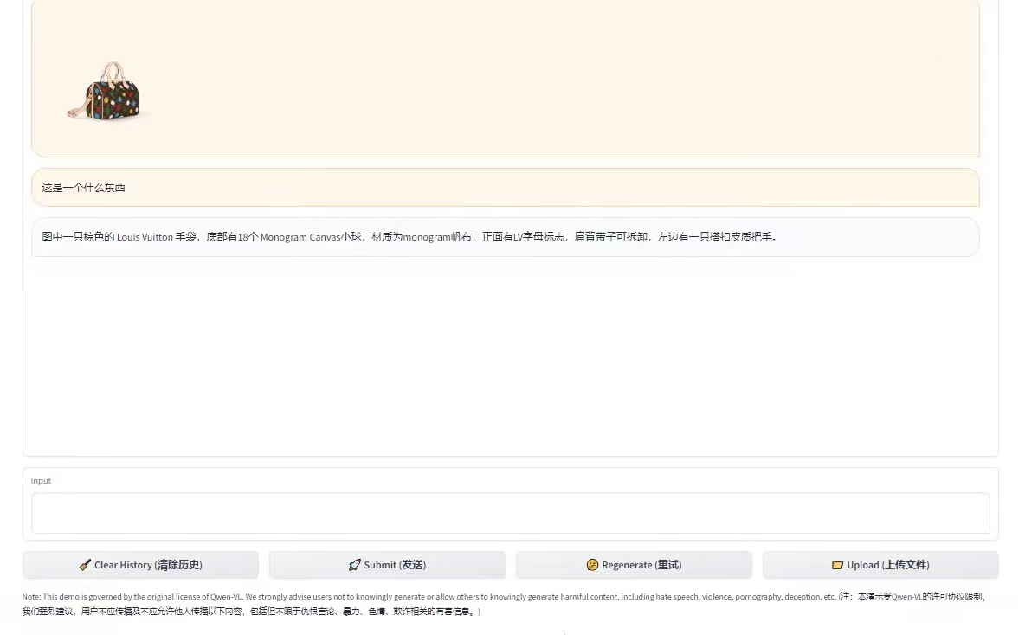
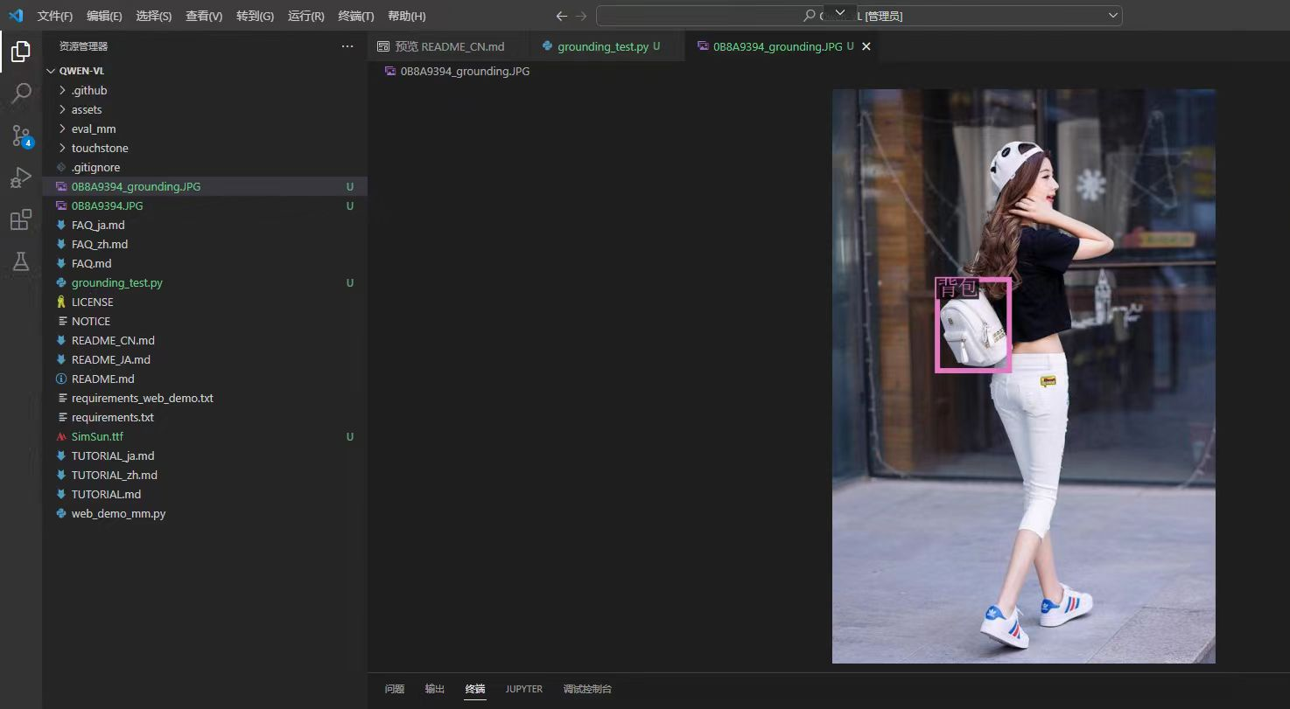
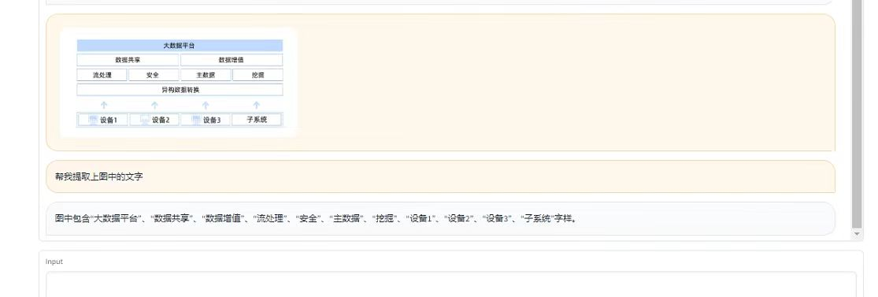
最近的工作
AWS x NVIDIA创投支持：25k美金；
百川智能 x 亚马逊 AI黑客松医疗LLM（开源工作-CareLlama。LLM大练的时间节点已经过去了，更多人投向安全可靠可控与下游任务-知识库与Agent系统）；
测评Ali的Qwen-VL多模态大模型，除了常见的Image-to-text外，图文字理解，视觉定位等测评中领先国内外。（Qwen-VL在短期内如果无法产生经济效益，将被裁。Qwen-VL目前可能是最靠近落地场景的图文多模态Model）--正在找对齐训练方法；
CMB：https://cmedbenchmark.llmzoo.com/static/leaderboard.html

Slide 2
NLP(LLM)指标评价
词重叠评价指标
BLEU：可以说是所有评价指标的鼻祖，它的核心思想是比较候选译文和参考译文里的 n-gram 的重合程度，重合程度越高就认为译文质量越高。不过BLEU对词重复和短句有着非常不好的表现，所以改进的BLEU分别使用改进的多元精度（N-gram precision）进行了优化。
N-gram precision
ROUGE：英文全称Recall-Oriented Understudy for Gisting Evaluation，可以看做是BLEU 的改进版，专注于召回率而非精度。换句话说，它会查看有多少个参考译句中的 n 元词组出现在了输出之中。
ROUGE-N （将BLEU的精确率优化为召回率）
ROUGE-L （将BLEU的n-gram优化为公共子序列）
ROUGE-W （将ROUGE-L的连续匹配给予更高的奖励）
ROUGE-S （允许n-gram出现跳词(skip)）
NIST、METEOR、TER（data to text，image caption）

Slide 3
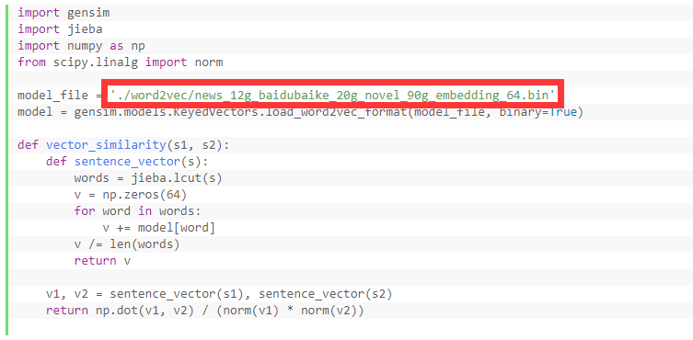
NLP(LLM)指标评价
词向量评价指标：上面的词重叠评价指标基本上都是n-gram方式，去计算生成响应和真是响应之间的重合程度，共现程度等指标。而词向量则是通过Word2Vec、Sent2Vec等方法将句子转换为向量表示，这样一个句子就被映射到一个低维空间，句向量在一定程度上表征了其含义，在通过余弦相似度等方法就可以计算两个句子之间的相似程度。
Greedy Matching
Embedding Average
Vector Extrema

Slide 4
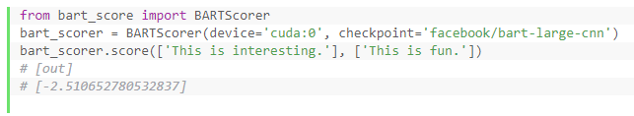
NLP(LLM)指标评价
基于语言模型的方法
PPL（困惑度）：它也可以用来比较两个语言模型在预测样本上的优劣。低困惑度的概率分布模型或概率模型能更好地预测样本。
BERTScore：基于N-gram重叠的度量标准只对词汇变化敏感，不能识别句子语义或语法的变化。因此，它们被反复证明与人工评估差距较大。近年来Bert为代表的的plm红红火火，于是有人提出使用句子上下文表示(bert全家桶)和人工设计的计算逻辑对句子相似度进行计算。这样的评价指标鲁棒性较好，在缺乏训练数据的情况下也具有较好表现。
BARTScore（NeurIPS 2021）
从整体上看：
BLEU，ROUGE等评价指标依然是主流的评价方式；
从短句惩罚、重复、重要信息缺失、多样化等方面，衍生出例如METEOR、SPICE、Distinct等评价指标；
以BERTScore为代表的评价指标近年来受到广泛的关注，与人工评价的相关性也越来越高；
从LLM角度评价看：
单句的生成测试中使用Word2Vec较为合理；
多句或段落的生成测试中使用PPL、BARTScore较为合理；

Slide 5
GPT生成的文本检测
SEO.ai：https://seo.ai/detector
Copyleaks：https://copyleaks.com/features/ai-content-detector
GPTZero：https://etedward-gptzero-main-zqgfwb.streamlit.app
GPT-2 Output Detector：https://openai-openai-detector.hf.space
PoemOfQuotes：https://www.poemofquotes.com/tools/chatgpt-content-detector.php
Corrector：https://corrector.app/ai-content-detector/
Content at Scale：https://contentatscale.ai/ai-content-detector/
Roberta OpenAI Detector：https://huggingface.co/spaces/Jaydott14/jaydott14-openai-detector1
ChatGPT Detector：https://huggingface.co/spaces/Hello-SimpleAI/chatgpt-detector-single
GLTR：http://gltr.io/dist/index.html
Writer：https://writer.com/ai-content-detector/
现有的检测器是建立在人类生成的内容和人工智能生成的内容之间存在分布差距的假设之上的。这些差距通常是使用统计信息（GPTZero, GLTR）或分类器（ChatGPT Detector, GPT-2 Output Detector）来识别的。
如困惑度、文本流畅度等
收集样本做model

Slide 6
GPT生成的文本检测
HelloSimpleAI：https://arxiv.org/abs/2301.07597
DetectGPT（Stanford University）：https://arxiv.org/abs/2301.11305
GLTR（ACL 2019）：https://arxiv.org/abs/1906.04043
Evade ChatGPT Detectors via A Single Space：https://arxiv.org/abs/2307.02599
你站在桥上看风景，看风景的人在楼上看你。
你站在桥上看风景 ，看风景的人在楼上看你。

Slide 7
DetectGPT-SC
不需要复杂信息统计也不需要train model，从GPT自身出发来判断生成文本
统计信息（GPTZero, GLTR）或分类器（ChatGPT Detector, GPT-2 Output Detector）
到目前为止的工作：
数据
2007.01.01-2023.08.31央视新闻每天的新闻内容与新闻标题，60,870 samples；
ChatGPT蒸馏数据助手（DetectGPT-SC-NewsMaker），1,918 samples；
数据可用于分类（Human/ChatGPT），可用于微调LLM（Instruction data）；
模型
消融实验（温度，prompt，句子长短，句子相似度评价）
对比实验（ChatGPT Detector Sinlge-text、GLTR(ACL 2019)、PPL、...）
扩展
以LLaMA-2-7b-chat为底座，微调abstract2title、title2abstract模型；
Overleaf：https://www.overleaf.com/9239481813rnrbzsytwkpv
IJCV：https://www.springer.com/journal/11263/updates/25868054
Dataset：https://huggingface.co/datasets/wangrongsheng/DetectGPT-SC
DetectGPT-SC-NewsMaker：https://huggingface.co/spaces/wangrongsheng/DetectGPT-SC-NewsMaker
Github：https://github.com/WangRongsheng/DetectGPT-SC

Slide 8
Note
记录：
111

Slide 9
Survey-未来展望
可靠的评估
多语言幻觉
多模态幻觉
知识编辑
诱发幻觉的攻击与防御
开放世界规划代理（斯坦福小镇）-> 获取数据

